Slide 1



P-LINGUA ȘI
MECOSIM
Glazov Maria-Liana
Mușat Fabian
Vlaicu Alexandra-Alina

Slide 2
CUPRINS
Despre
Exemple
P-Systems
Binary Counter
P-Lingua
AND, OR, XOR
Mecosim
Minsky Machine

Slide 3
P-SYSTEMS
Model computațional inspirat din biologia celulară
Introdus în anul 1998 de către Gheorghe Păun
Regiuni definite de o structură membranară, în cadrul cărora există obiecte care evoluează în baza unui set de instrucțiuni
Regulile sunt aplicate non-determinist, obținând astfel tranziții între configurațiile sistemului
O configurație este finală dacă nu mai există reguli care pot fi aplicate

Slide 4
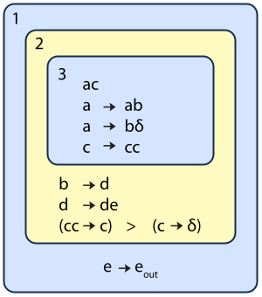
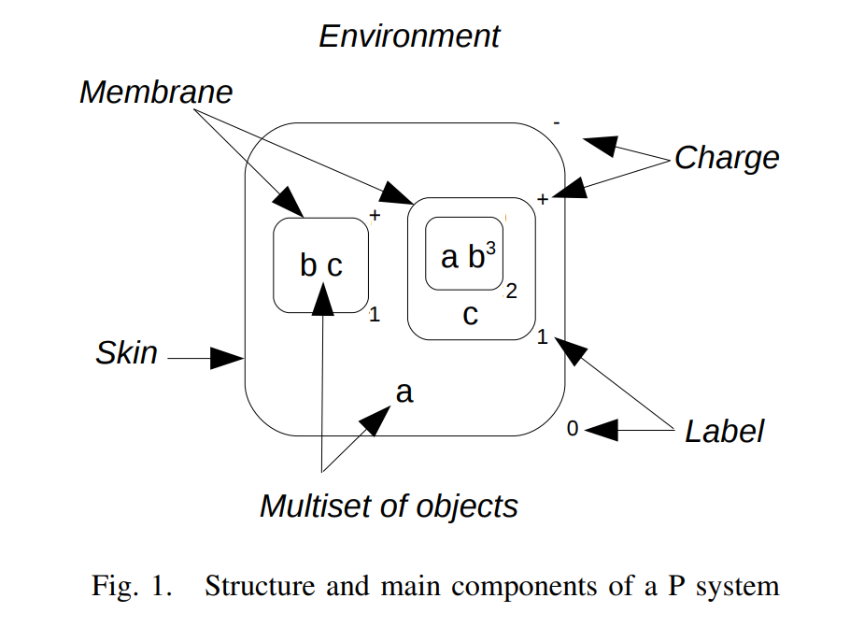

Slide 5
DEFINIȚIE FORMALĂ
P-System P = (O, μ, w₁, …, w_{n}, R₁, …, R_{n}, i₀)
Where: O – an alphabet (finite set)
μ – a membrane structure with n membranes (regions)
w₁, …, wn – multisets over O; w_{i} – initial values
R₁, …, Rn – sets of rules
i₀ – the output cell (or environment)
R_{i} – evolution and communication rules: v → w; v, w – strings over O + some indications of target regions in w

Slide 6
Regulile
Pentru o membrană [·]^{α}_{h} , α ∈ {+, −, 0} polarizarea membranei, h - eticheta membranei, avem următoarele seturi de reguli:
Object evolution
[a → w]^{α}_{h} - obiectul a este înlocuit cu multisetul w
Send-in communication
a [ ]^{α}_{h} → [b]^{β}_{h} - obiectul a, care se afla într-o regiune exterioară, este trimis in membrana h și devine b, totodată schimbând și polarizarea lui h
Send-out communication
[a]^{α}_{h} → [ ]^{β}_{h} b - obiectul a este trimis în exteriorul lui h și devine b

Slide 7
Regulile
Pentru o membrană [·]^{α}_{h} , α ∈ {+, −, 0} polarizarea membranei, h - eticheta membranei, avem următoarele seturi de reguli:
Dissolution
[a]^{α}_{h} → b - membrana h este dizolvată, iar obiectul a dinăuntrul ei este trimis afară și devine b
Division
[a]^{α}_{h} → [b]^{β}_{h}[c]^{γ}_{h} - membrana h este împărțită în două membrane cu obiecte noi

Slide 8
P-LINGUA
Limbaj de programare creat pentru modelarea de P-Systems
Oferă un framework pentru definirea membranelor, obiectelor și regulilor unui model
SINTAXA:
Definirea membranelor: @mu = expr;
unde expr este formată dintr-o secvență de paranteze pătrate care reprezintă regiunile membranare și identificatori pentru polarizare și etichete
Exemplu: @mu = +[[]’2]’1

Slide 9
SINTAXA
Definirea obiectelor din membrane: @ms(label) = list of objects;
populează cu obiecte regiunea etichetată cu label
list of objects este o listă de obiecte separate cu ”,”
De asemenea, se pot adăuga obiecte și după inițializarea regiunii:
@ms(label) += list of objects;
Regula evoluției: α[a --> v]’h
Regulile send-in/send-out: aα[]’h -->β[b] / α[a]’h --> β[]b
Regula dizolvării: α[a]’h -->β[b]γ[c]
Regula diviziunii: α[a]’h -->β[b]γ[c]

Slide 10
SINTAXA
În P-Lingua putem să impunem restricții asupra parametrilor folosiți:
sentence : range1, ..., rangeN;
Unde sentence este o propoziție a limbajului, iar range1, ..., rangeN este
o listă de intervale de tipul:
min value <= index <= max value
Exemplu: [d{k}]’2 --> +[d{k}]-[d{k}] : 1 <= k <= n;

Slide 11
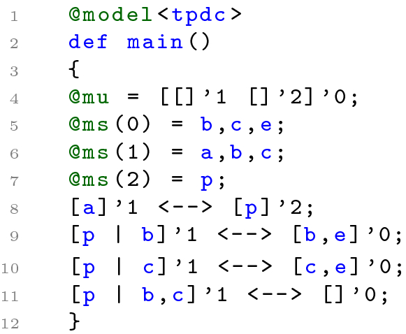

Slide 12
MECOSIM
MeCoSim (Membrane Computing Simulator) este o aplicație de simulare
cu scop general ce ajută organizarea modelelor sistemelor P sub forma
unor aplicații GUI.
Acest proces ajută in validarea experimentelor virtuale și în verificarea
corectitudinii modelelor scrise.

Slide 13
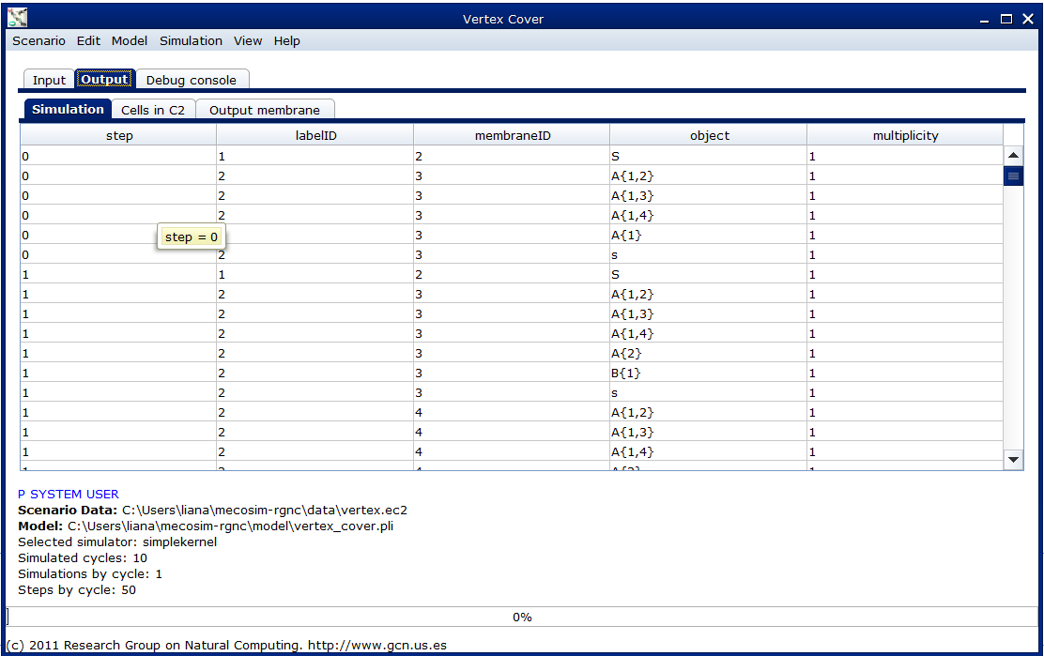

Slide 14
MECOSIM
MeCoSim oferă o interfață ușor de folosit pentru utilizatorii ce vor să
testeze modele P system.
Funcționalități:
Crearea unei aplicații.
Setarea unei configurații inițiale (xls).
Schimbarea modelului.
Setarea unui scenariu.
Customizarea ciclurilor, pașilor etc.
Simularea aplicației continuu sau restricționarea după numărul de pași.

Slide 15
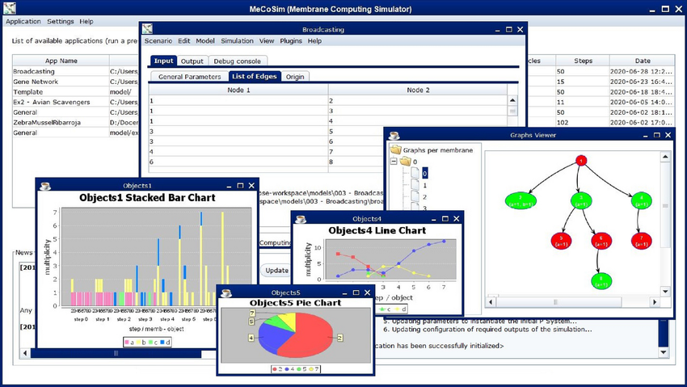

Slide 16
EXEMPLE

Slide 17
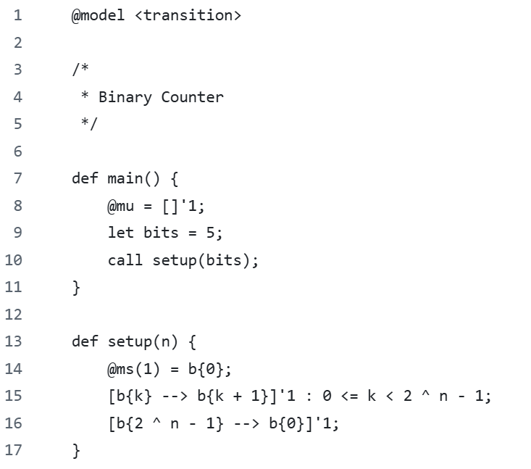

Binary Counter
Binary counter este un program simplu ce simulează un counter pe N biți, unde N este un parametru al programului. Modelul folosit este bazat pe modelul de bază care folosește tranziții, iar programul începe cu un obiect b{0}, al cărui index reprezintă valoarea counter-ului, apoi există 2^N reguli pentru a actualiza counter-ul de la un index I --> (I + 1) mod 2^N.

Slide 18
Binary Operations
Aceste 3 programe simple reprezinta operații binare comune, cum ar fi binary and, binary or și binary xor. Toate 3 funcționează într-un mod asemănător, și anume se folosește tot modelul de baza (cel cu tranzitii), iar structura este reprezentată de o membrana exterioară si o membrana interioară. Calculul se face asupra unor obiecte a|b{i, j} unde i reprezintă valoarea bitului de pe pozitia j. Apoi se aplică regulile conform operației and, or sau xor și obiectul iese in exterior sub forma n{v, j} pentru a se calcula valoarea finală în indexul obiectului v{n}.

Slide 19
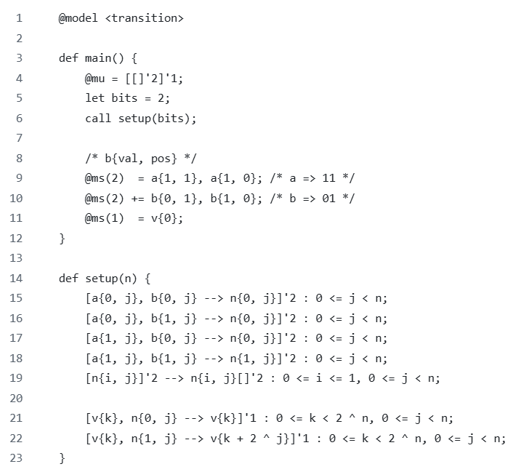
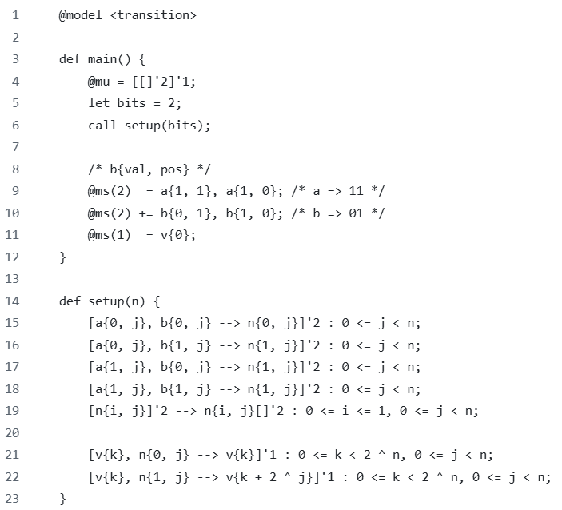
Binary AND
Binary OR

Slide 20
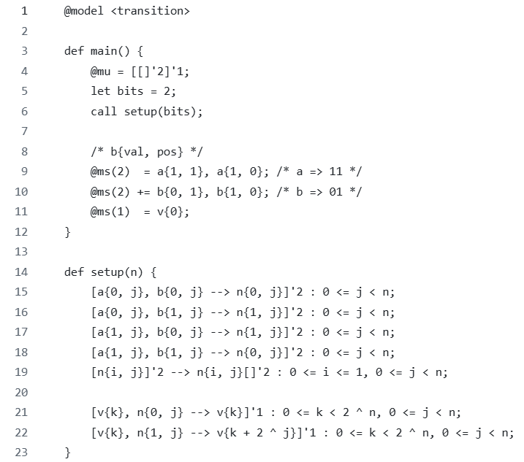
Binary XOR

Slide 21
Masina Minsky
O aplicație mai complexă a sistemelor P, de data aceasta folosind modelul bazat pe divizarea membranelor cu polarități diferite (Active Membranes), este simularea unei mașini deterministe Minsky cu N regiștrii. Din nou, N este un parametru customizabil al programului.
O mașină Minsky este o mașină ce are acces la un numar teoretic nelimitat de regiștrii. Într-o mașină Minsky cu uz general, există 2 instrucțiuni:
Inc r, j – incrementează valoarea registrului r și sari la instructiunea j.
Dec r, j, k – decrementează valoarea registrului r și daca operatiunea s-a realizat cu succes sari la instrucțiunea j, altfel sari la instrucțiunea k. Succesul este reprezentat de decrementarea valorii registrului r (adică dacă acesta nu continea deja valoarea minimă, in cazul nostru 0).

Slide 22
Masina Minsky
O mașină Minsky ce folosește aceste 2 instrucțiuni și dispune de cel puțin 2 regiștrii s-a dovedit ca fiind în aceeași clasă computațională cu mașinile Turing. Datorită simplității formulării mașinilor Minsky, acestea sunt deseori folosite pentru demonstrarea completitudinii Turing a altor modele sau limbaje. Deci, în mod direct, exemplul nostru demonstreaza că sistemele P ce folosesc modelul Active Membranes sunt Turing-Complete.

Slide 23
Structura Modelului
Structura modelului este următoarea:
Cei N regiștrii sunt organizați sub forma a N membrane interioare unei membrane exterioare, iar valoarea unui registru R este meținuta într-un mod unar. Spre exemplu daca registrul 1 are valoarea 5 atunci în membrana cu eticheta 1 se vor afla 5 de A.
Instructiunea ce urmează a fi executată este reprezentata de indexul unui obiect p{i} (program counter).
Mai există o membrană speciala z (numită membrană de așteptare) ce este folosită pentru a întarzia anumite reguli (un fel de scheduling) pentru a ne asigura că regulile sunt aplicate in modul corect.
Pentru a introduce o instrucțiune K la eticheta / adresa i se apelează definiția K(i, ..).

Slide 24
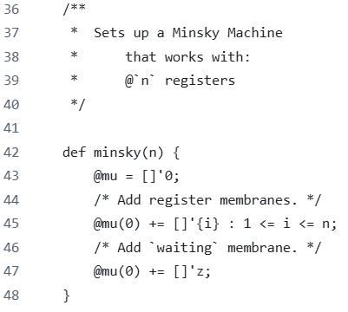

Slide 25
Instructiunea INC
Instrucțiunea inc are nevoie de o adresă i, un registru asupra căruia acționează și o adresă j la care să sară. Regulile instrucțiunii sunt urmatoarele:
Program Counter-ul p{i} intră în membrana R sub forma pp{i}.
Se adaugă o valoare în membrana R (a), și counter-ul se transformă (evolution) in ppp{i}.
ppp{i} iese in afara membranei R cu valoarea p{j} (salt la adresa j).

Slide 26
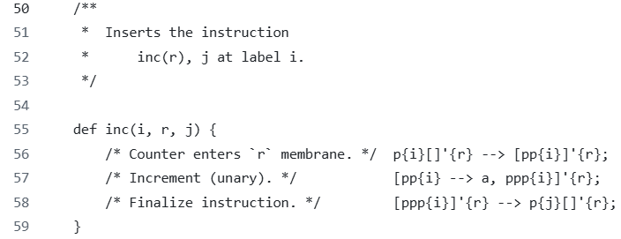

Slide 27
Instructiunea DEC
Instrucțiunea dec are nevoie de o adresă i, un registru asupra căruia acționează și o adresă j la care să sară în caz de succes, o adresă k la care să sară în caz de "eșec". Acest "eșec" reprezintă un test, și deci un salt condiționat (fapt ce asigură universalitatea modelului). Regulile instrucțiunii sunt următoarele:
Program Counter-ul p{i} intră în membrana R sub forma pp{i}, iar polarizarea membranei se schimba din 0 în -.
Scoatem o valoare a din membrana R dacă există și polarizarea se schimbă din – in 0.
pp{i} este scos în afara membranei R.
pp{i} este trimis în membrana Z (de așteptare).
Într-un singur pas pp{i} este scos din membrana Z sub forma ppp{i}.

Slide 28
Instructiunea DEC
6. ppp{i} este trimis înapoi în membrana R păstrând polaritatea inițială (de după decrementare dacă a avut loc).
7. Dacă polarizarea membranei R este 0 atunci ppp{i} se transformă in p{j}. (Succes)
8. Dacă polarizarea membranei R este – atunci ppp{i} se transformă in p{k}. ("Esec")

Slide 29
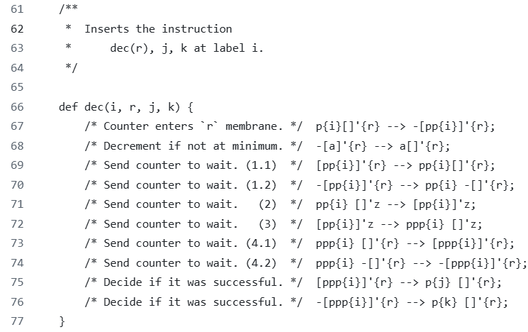

Slide 30
Instructiuni Extra
Pe langă aceste 2 instrucțiuni, dar cu ajutorul lor, am implementat alte câteva instrucțiuni:
SHR ce împarte valoarea dintr-un registru la 2 (shift right).
PRT ce testează paritatea valorii dintr-un registru.
MOV ce mută valoarea dintr-un registru A într-un registru B cu distrugerea valorii din registrul A.

Slide 31
POPCNT
Cu ajutorul acestor instrucțiuni Extra, am implementat un program ce numără biții de 1 dintr-un număr dat ca parametru în registrul $1 ce este simulat de această mașină Minsky (în acest caz o mașină cu 4 regiștrii), la rândul ei simulată de sistemul P cu Active Membranes. Rezultatul se va afla în registrul $3.

Slide 32
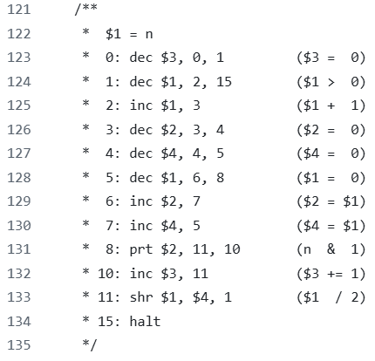

Slide 33
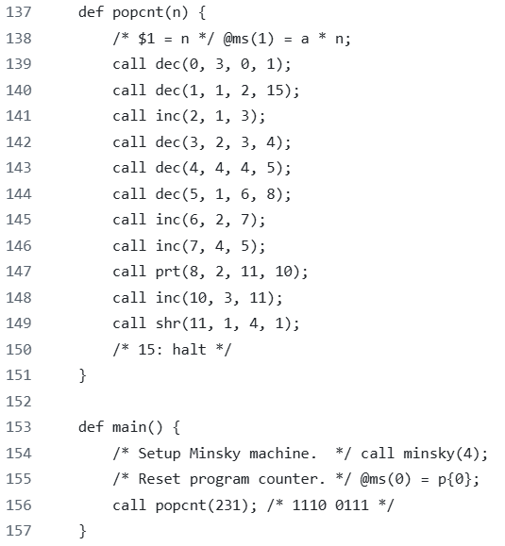
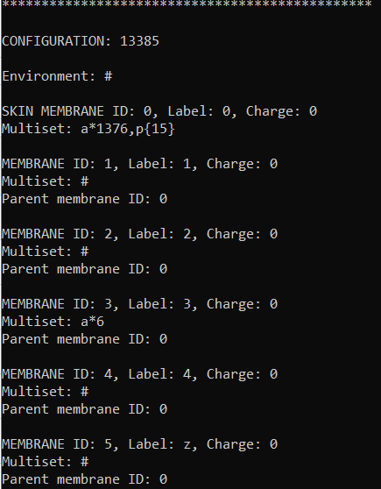

Slide 34
DOCUMENTAȚIE
The P-Systems Webpage http://ppage.psystems.eu/
Daniel Diaz–Pernil, Ignacio Pérez-Hurtado,Mario J. Pérez-Jiménez, Agustin Riscos-Núñez,
P-Lingua: A Programming Language for Membrane Computing. http://www.gcn.us.es/6BWMC/volume/plingua.pdf
Ignacio Pérez-Hurtado, Luis Valencia-Cabrera, Mario J. Pérez-Jiménez, Maria Angels Colomer, Agustin Riscos-Núñez,
MeCoSim:A general purpose software tool for simulating biological phenomena by means of P systems.
http://www.p-lingua.org/mecosim/doc/_downloads/mecosim.pdf
Antonio E. Porreca, Alberto Leporati, Giancarlo Mauri, Claudio Zandron, P systems with active membranes: Trading time for space.
https://aeporreca.org/papers/p-systems-with-active-membranes-trading-time-for-space.pdf

